Slide 1
ХАРАКТЕРИСТИКИ ВРАЩЕНИЯ ЭВОЛЬВЕНТНОГО КОНИЧЕСКОГО МАЯТНИКА
Автор: Кириченко Дарья
Научный руководитель: Козлов Станислав Алексеевич
Государственное автономное образовательное учреждение дополнительного образования детей «Центр для одаренных детей «Поиск»

Slide 2
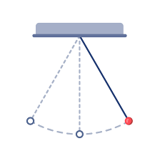
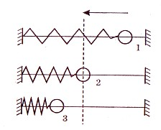
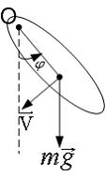
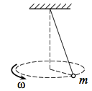
Объект исследования
Ма́ятник — это система, способная совершать свободные колебания под действием силы, пропорциональной смещению и направленной к положению равновесия.
Виды маятников:
Математический
Пружинный
Физический
Конический

Slide 3
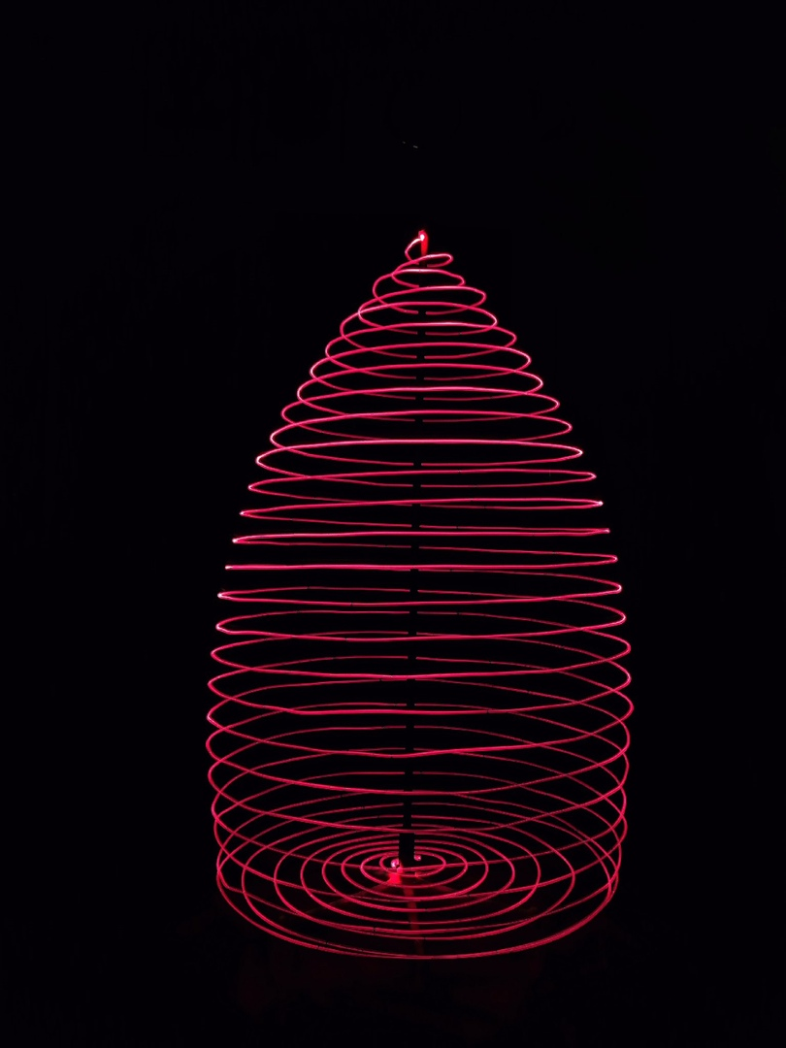
Предмет исследования
Траектория движения груза
Эвольвентный конический маятник
Если нить одним концом закрепить на вертикальной цилиндрической стойке¸ намотать её виток к витку на верхний конец стойки, а к другому концу привязать грузик и отпустить его, то под действием силы тяжести он начнёт опускаться вниз и одновременно, разматывая нить, вращаться вокруг стойки. Результирующее движение представляет коническую расширяющуюся книзу винтовую линию.

Slide 4
Почему маятник называем эвольвентным?
Эвольвента
Если рассматривать движение маятника в горизонтальной плоскости, то его траектория будет напоминать эвольвенту.

Slide 5
Цели и задачи нашей работы
А) Исследовать кинематические характеристики движения, а именно, периоды и радиусы вращения на каждом обороте, шаги винтовой линии и средние угловые скорости на каждом из витков, среднюю скорость опускания грузов между витками
Б) Изучить влияние диаметра стойки и массы груза на характеристики вращения маятника

Slide 6
Структура работы
Поиск упоминаний о данном в маятнике в доступной научной литературе
Теоретическое изучение данного маятника
Изучение зависимости периода вращения от других факторов
Съемка траектории движения груза и измерение некоторых параметров со снимка
Обработка результатов исследования

Slide 7
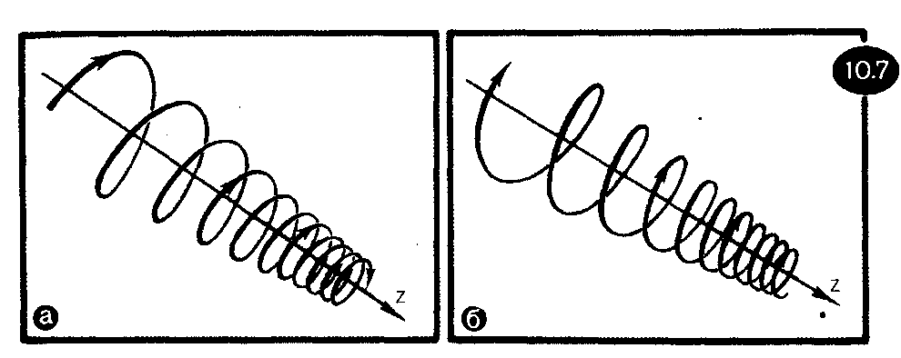
Новизна и актуальность исследований
В доступной нам научно-технической литературе подобный объект не найден. Потому представляется интересным исследовать на первом этапе кинематические, а затем и динамические характеристики эвольвентного маятника.
Актуальность исследований обусловлена тем, что подобные винтовые конические движения совершают заряженные частицы в неоднородном магнитном поле в ускорителях, в ТОКАМАКе и в магнитном поле Земли. В этом плане эвольвентный маятник удобен как иллюстрация и демонстрация такого движения.

Slide 8
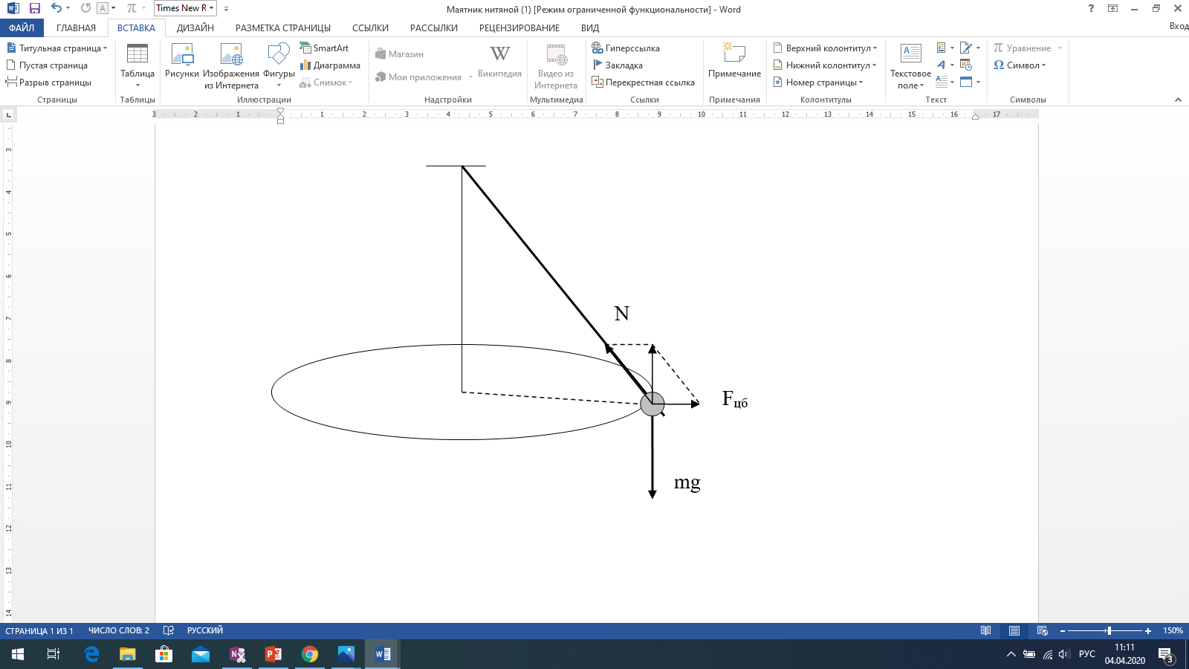


Теоретическая часть
Его нить описывает коническую поверхность, а уравнение динамики имеет вид:
$0=mg+T+mω^{2}R$
В параметрической форме плоская эвольвента описывается уравнениями
$x=k(\cos{ωt}+ωt\sin{ωt})$
$$y=k(\sin{ωt}−ωt\cos{ωt})$$
$k=γ/α$
Где k - параметр эвольвенты, показывающий скорость прирастания длины нити на единичный угол сматывания.
Уравнение вертикального движения груза: $z=θ_{z}t$
Данный маятник отличается от конического тем, что на каждом следующем обороте его длина нити увеличивается на $2πr$, где r – радиус стойки. Исходя из этого получена формула периода вращения нашего маятника
$T=\sqrt{\frac{8π^{3}rn\cos{α}}{g}}$
где α – угол отклонения нити от стойки на данном номере витка.

Slide 9
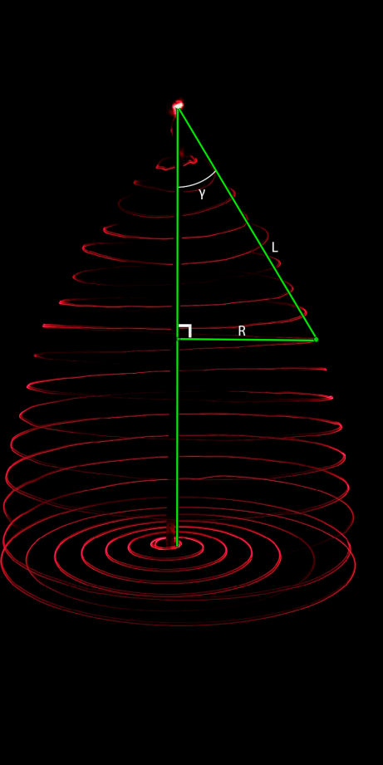
Методы исследования
Большая часть геометрических данных (радиусы и шаги винтовых линий, углы) получена путём измерений и расчётов с этой фотографии траектории. Которая была снята при помощи камеры мобильного телефона, в режиме «от руки».
Для повышения точности временных измерений (периодов вращения) движение маятника было снято на камеру мобильного телефона и затем замедлено в видеоредакторе. Это позволило уменьшить погрешность измерений.

Slide 10
Влияние массы на период вращения груза

Slide 11
Влияние диаметра стойки на характеристики вращение

Slide 12
Зависимость периода и радиуса вращения от номера витка

Slide 13
Зависимость угла отклонения нити от вертикали и угловой скорости от номера витка

Slide 14
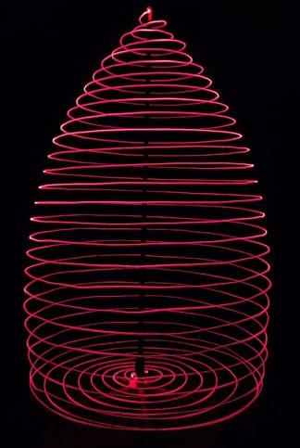
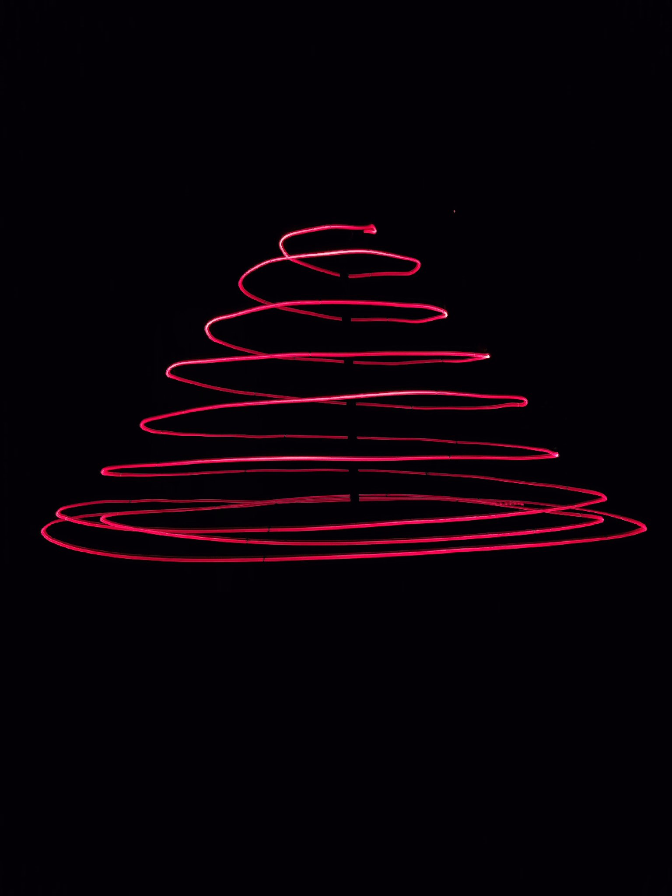
Влияние диаметра стойки на вид траектории его движения
Сравнение траекторий движения грузов на стойках диаметров 20 и 50 мм показало, что на первых 8-10 витках радиус вращения увеличивается пропорционально номеру и огибающая траектории близка к конической. Затем, примерно до двадцатого витка, приращение радиуса замедляется, и огибающая принимает цилиндрическую форму. На стойках малого диаметра, когда наблюдению были доступны двадцатые и более витки, становится заметным уменьшение радиусов вращения.

Slide 15
Результаты исследований
Период обращения равномерно растет с номером витка
Период не зависит от массы груза
Период увеличивается с увеличением диаметра стойки
Угловая скорость убывает с номером витка
Радиус вращения сначала растет пропорционально квадрату номера витка, затем постепенно перестает расти и даже немного убывает
Угол между нитью и стойкой убывает прямо пропорционально номеру витка

Slide 16
Спасибо за внимание!

